Slide 1
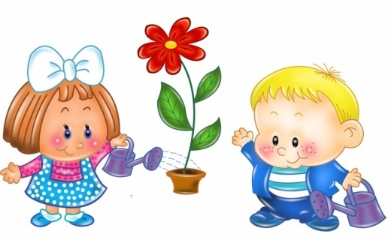
МАДОУ ДС №6 «Сказка»
«Чудо на подоконнике»
Краткосрочный проект с детьми первой младшей группы
Воспитатель I квалификационной категории
Янышева Розалия Тимербулатовна

Slide 2

«Что за зелень у окна
Ведь за окном у нас зима
Поговаривают что лук,
Полезен от семи недуг.
Малыши лучок сажали.
Урожаем угощали,
Витаминов целый клад
Приходите все к нам в сад.

Slide 3
Цели:
- воспитывать у детей желание участвовать в трудовой деятельности;
- научить с помощью воспитателя сажать лук;
- поливать растения под руководством воспитателя;
- дать представления о выращивании лука;
- наблюдение за всходами растений;
- воспитывать бережное и заботливое отношение к растениям;
- привлечь родителей к активной жизни детского сада в рамках организации и реализации проекта;
- формировать у детей познавательный интерес к растениям;
- организация художественно – продуктивной творческой деятельности.

Slide 4
Работа с педагогами:
Обобщение опыта работы по теме «Чудо на подоконнике».
Работа над проектом с родителями:
- привлечь родителей к организации и реализации проекта;
- обсуждение темы проекта;
- рекомендации по созданию мини-огорода в домашних условиях.

Slide 5
Предполагаемый результат:
1. Дети получат представления о том, что растения живые, их поливают, сажают, выращивают.
2. Дети получат представления о труде взрослых, научатся правильно называть трудовые действия.
3. Проводимая работа позволяет воспитывать трудолюбие, бережное отношение к растениям.
4. Все участники проекта (дети, воспитатели, родители) получат положительные эмоции от полученных результатов.

Slide 6
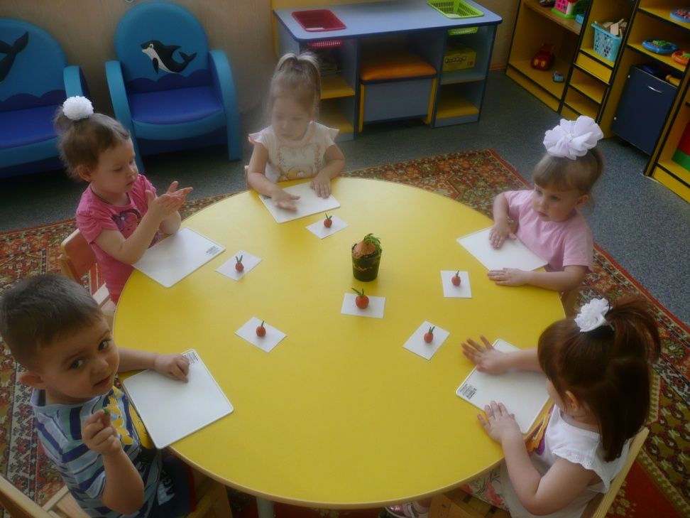
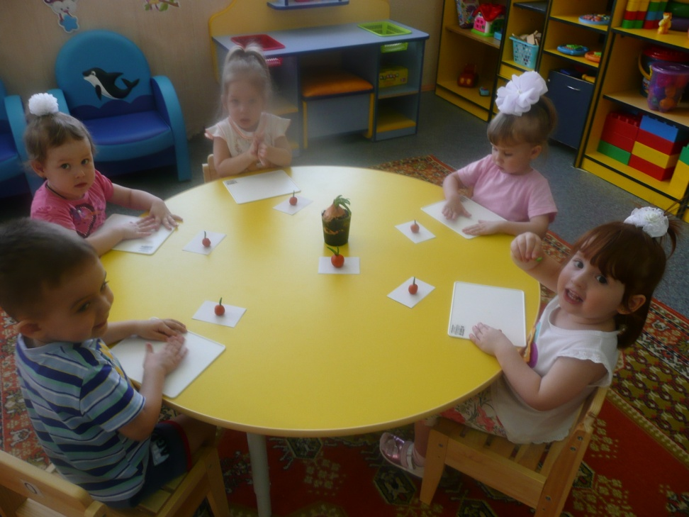
Лепка «Волшебный лучок»

Slide 7
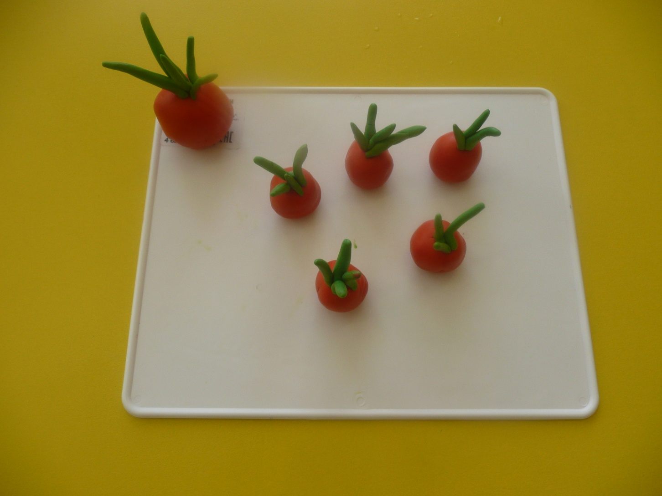

Slide 8
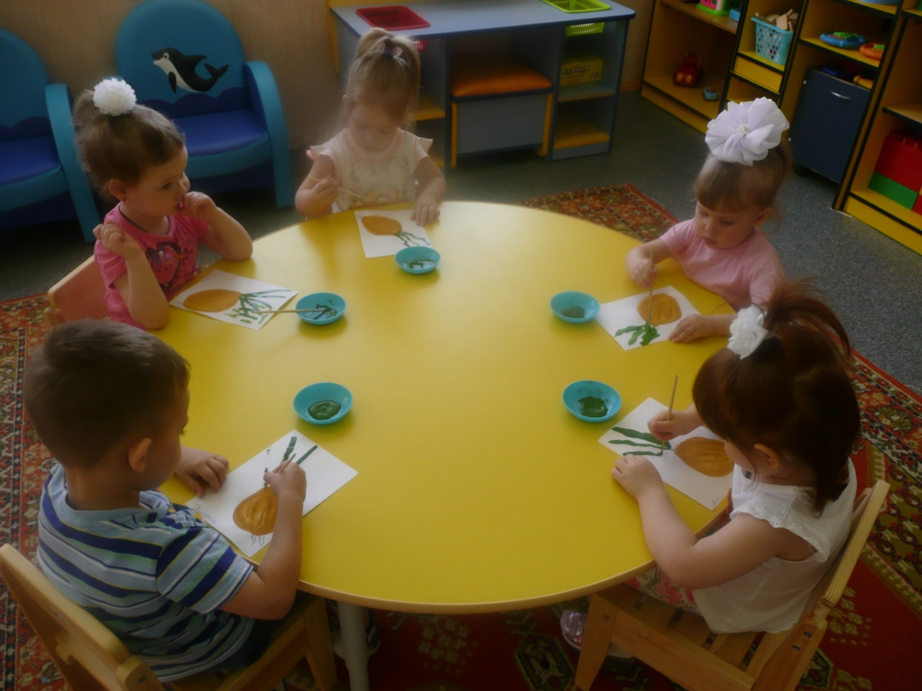
Раскрашивание лука

Slide 9
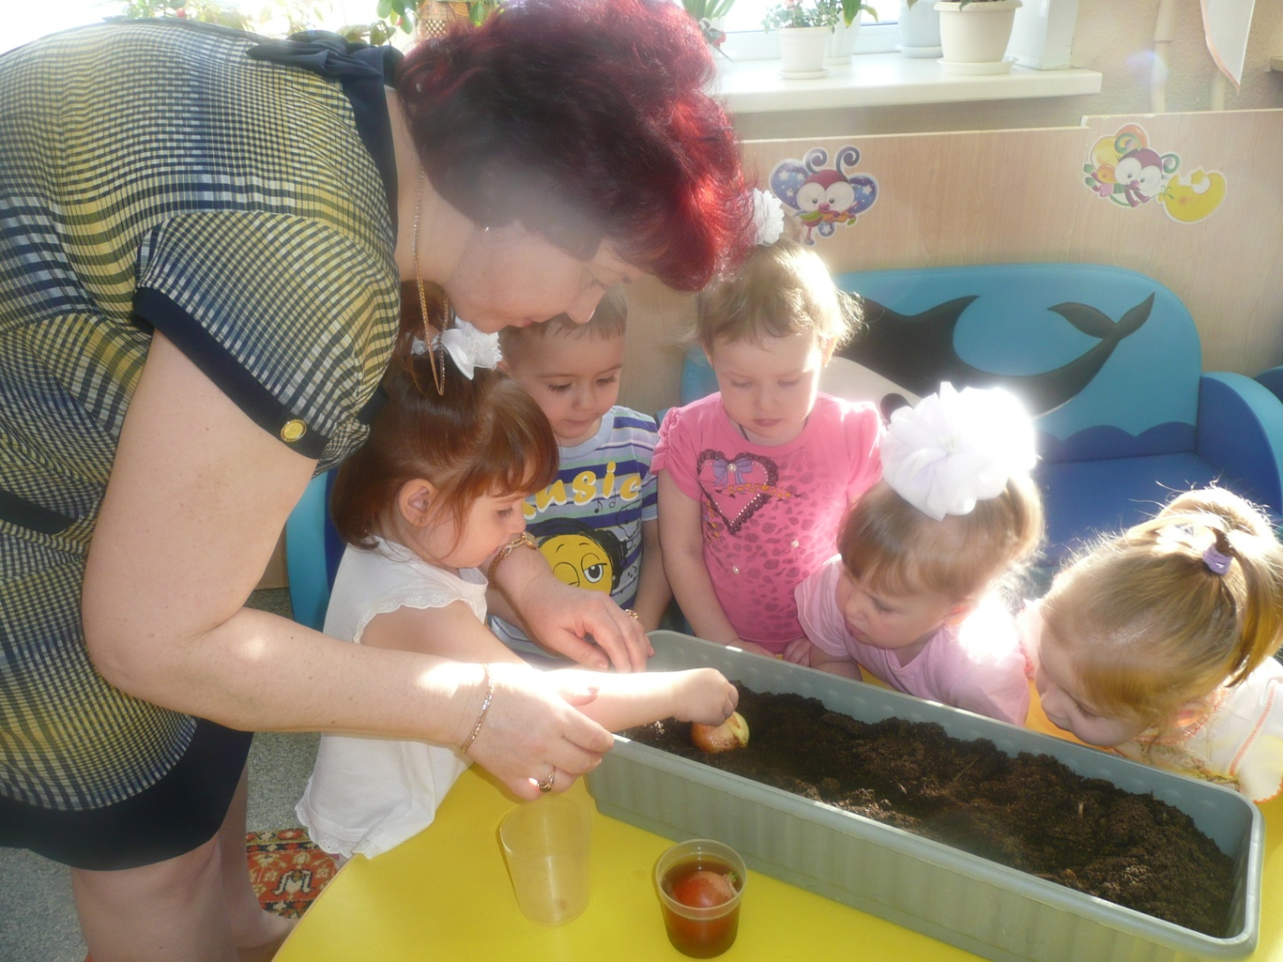
В группе детского сада мы разбили грядки на подоконнике… Подобрали художественную литературу: поговорки, стихи, сказки, загадки о луке и других овощах, составили огородную игротеку.

Slide 10

Загадки
Вот зеленая стрела
К свету, к солнышку взошла.
Мы её положим в суп,
Ведь приправа эта - …
Стихи
Луковица золотая
Круглая, литая.
Есть у ней один секрет –
Нас она спасёт в обед:
Может вылечить недуг
Вкусный и душистый лук!
Может вылечить недуг
Вкусный и душистый лук!
Пословицы и поговорки
Лук семь недугов лечит.
Лук да баня все правят.
Кто ест лук, того бог избавит от вечных лук.

Slide 11
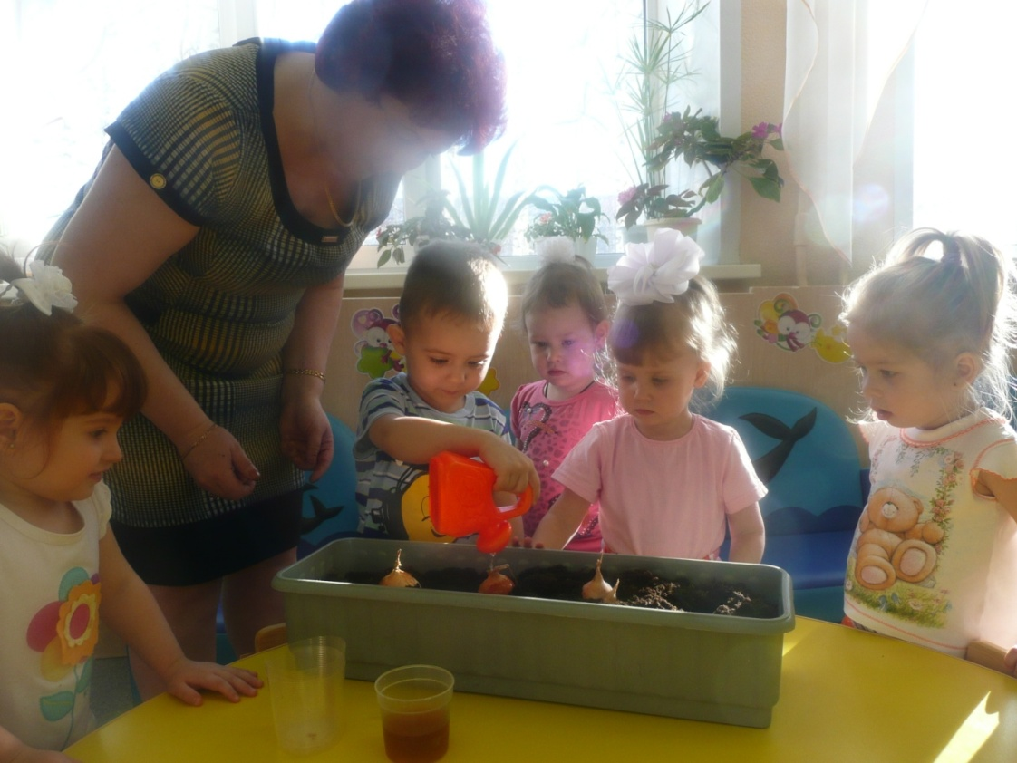
Дети наблюдали за ростом лука, проводили опыты, эксперименты. Устанавливали связи: растения – земля, растения – вода, растения – человек. В процессе исследований дети познакомились с художественной литературой об овощах: поговорки, стихи, сказки, загадки. Рассматривали иллюстрации, картины на овощную тематику. Проводились занятия, дидактические игры, беседы.

Slide 12
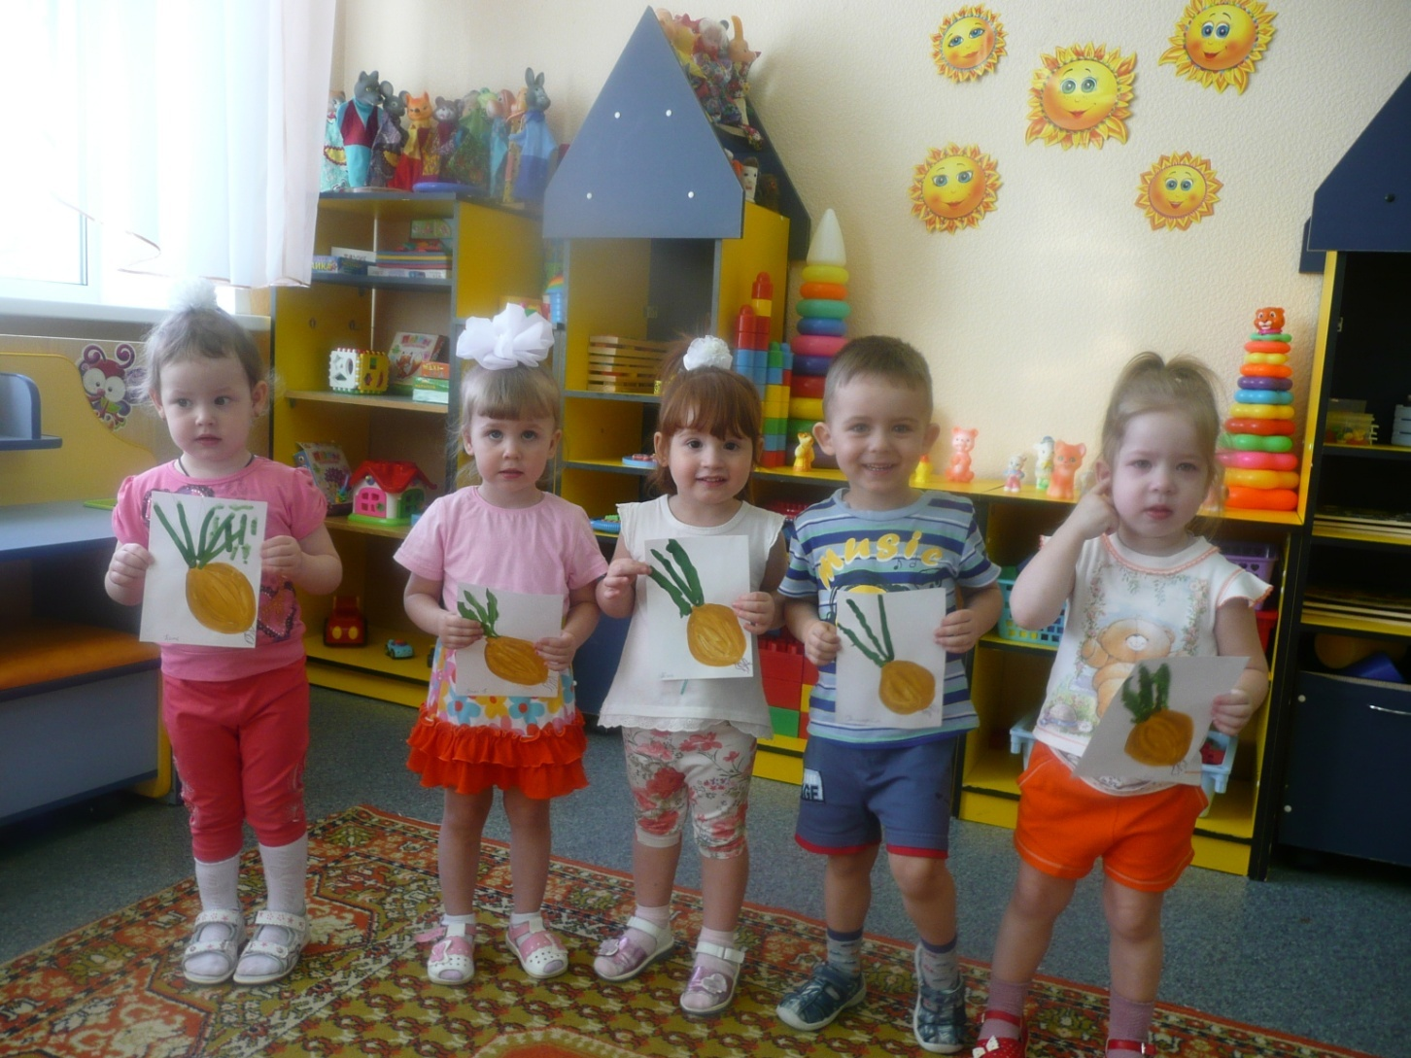

Slide 13
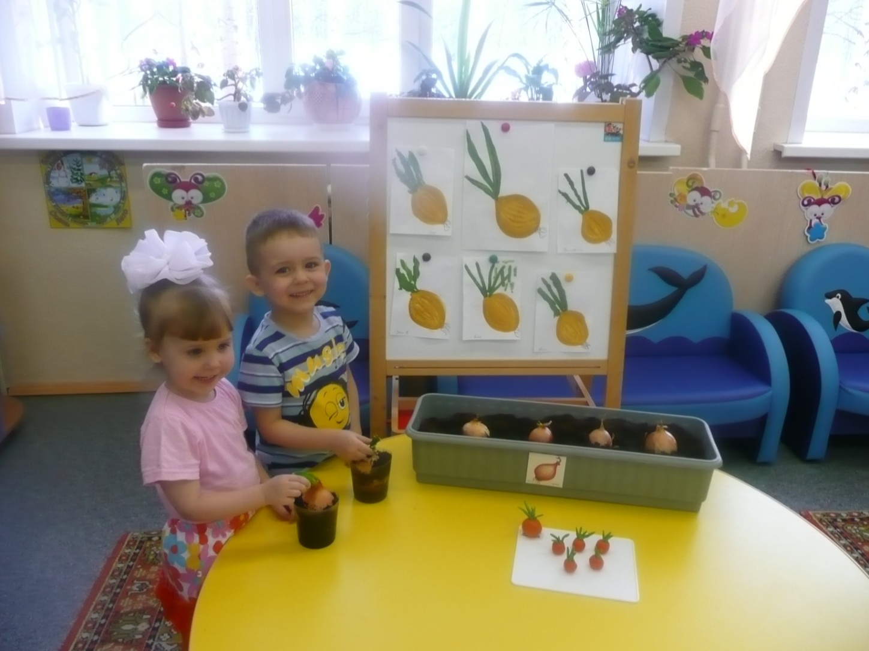
Проанализировали и обобщили результаты, полученных в процессе исследовательской деятельности детей.

Slide 14
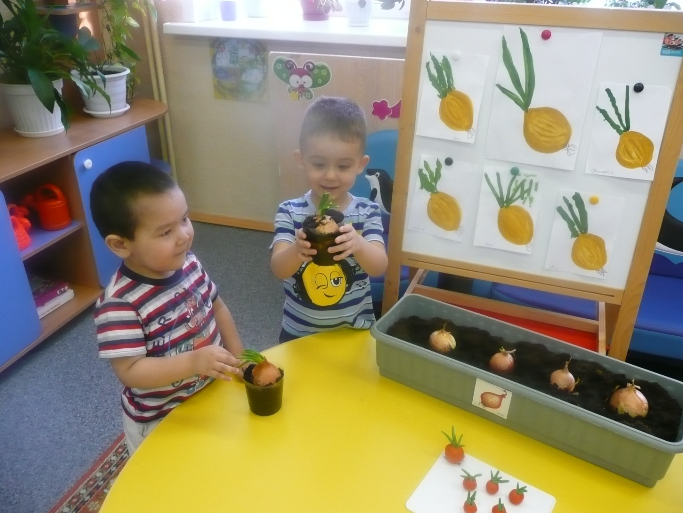

Slide 15
Вывод:
Таким образом, предполагаемый нами результаты полностью были реализованы, а именно:
1. У детей сформированы представления о том, что растения живые, их поливают, сажают, выращивают.
2. У детей закреплены представления о труде взрослых, дети научились правильно называть трудовые действия.
3. Проводимая работа способствовала воспитанию у дошкольников бережного отношения к растениям.
4. Участники проекта (дети, воспитатели, родители) получили положительные эмоции от реализации проекта.

